Slide 1


Slide 2
Природные
источники
углеводородов.

Slide 3
В земное недро ты, Химия, Проникни взора остротой, И, что содержит в нем Россия, Драги сокровища открой. М.В. Ломоносов.

Slide 4
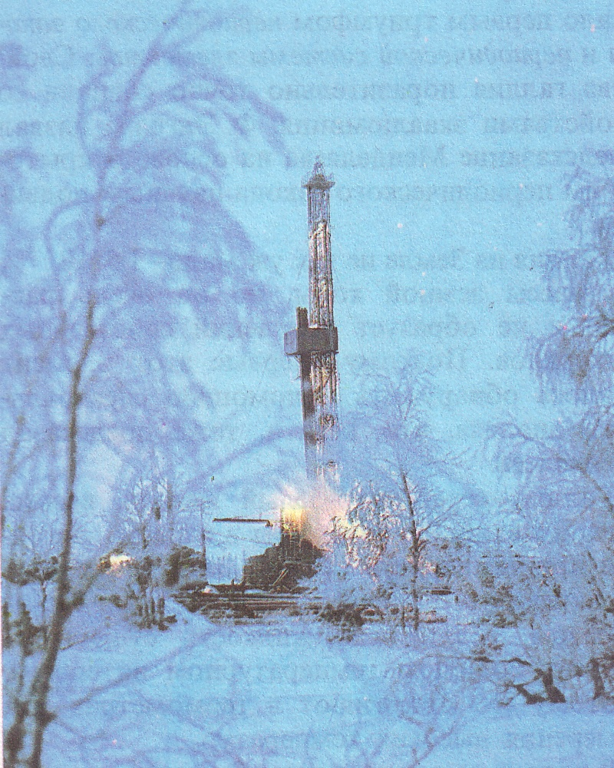
Первая газовая буровая в Уренгое

Slide 5
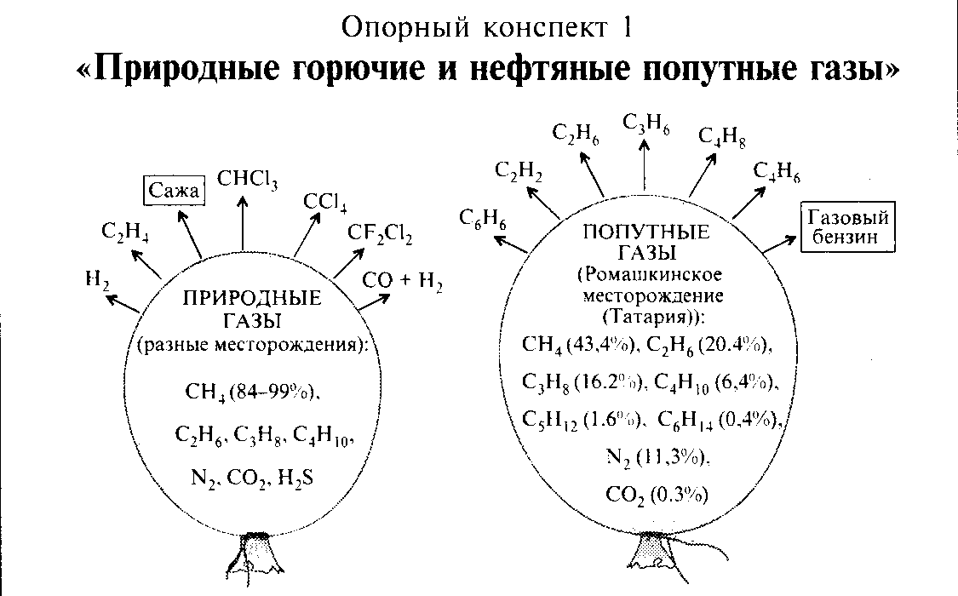
«В земное недро ты, Химия, Проникни взора остротой, И, что содержит в нем Россия, Драги сокровища открой».

Slide 6
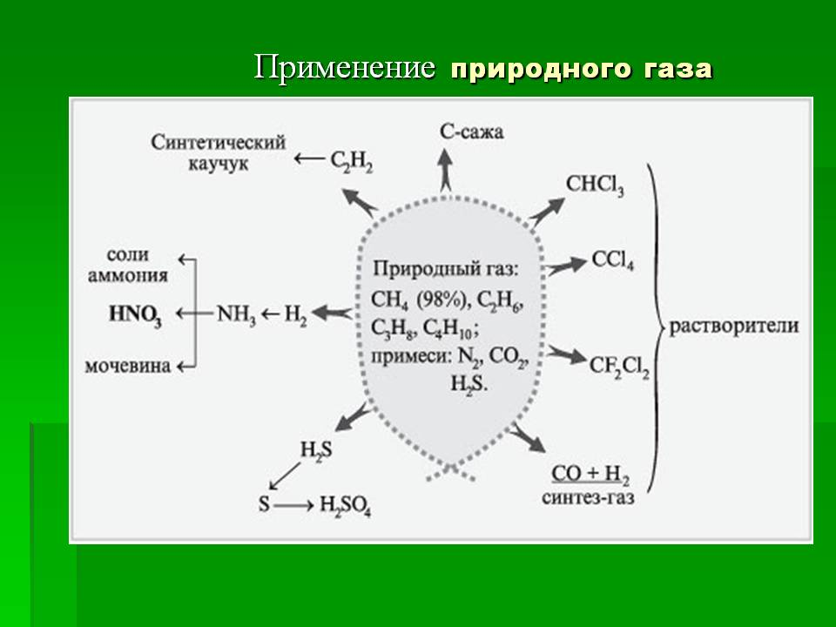
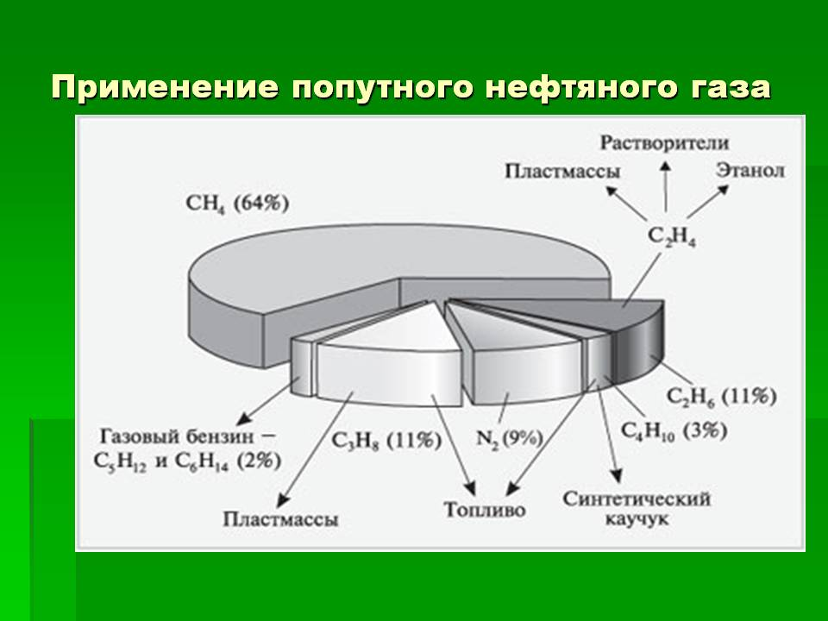

Slide 7
Закончите уравнения химических реакций. 1. СН₄ С + 2 …, (> 1000⁰ C) 2. СН₄ С₂Н₂ + …, (при 15000⁰С) 3. С₂Н₆ С₂Н₄ + …, (при 500⁰ С) 4. 2СН₄ 2СО + …, (при >600⁰С)

Slide 8
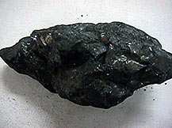
Каменный уголь

Slide 9
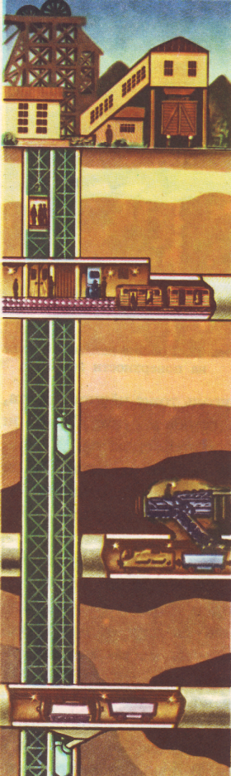
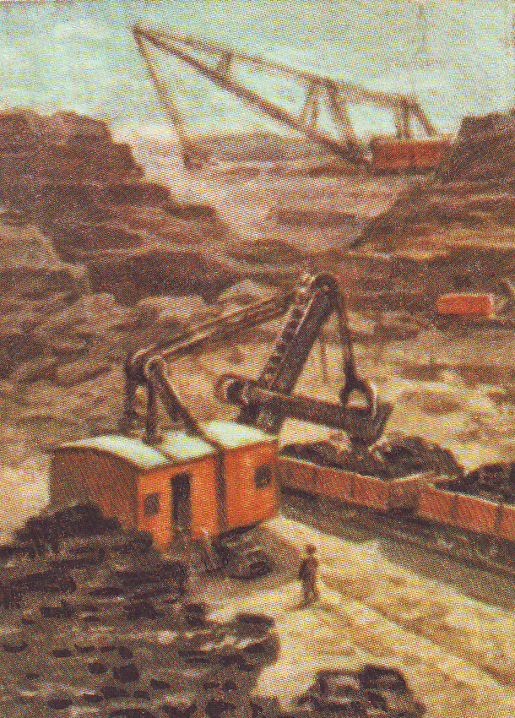
Добыча каменного угля
на поверхности земли
в глубоких слоях земли

Slide 10
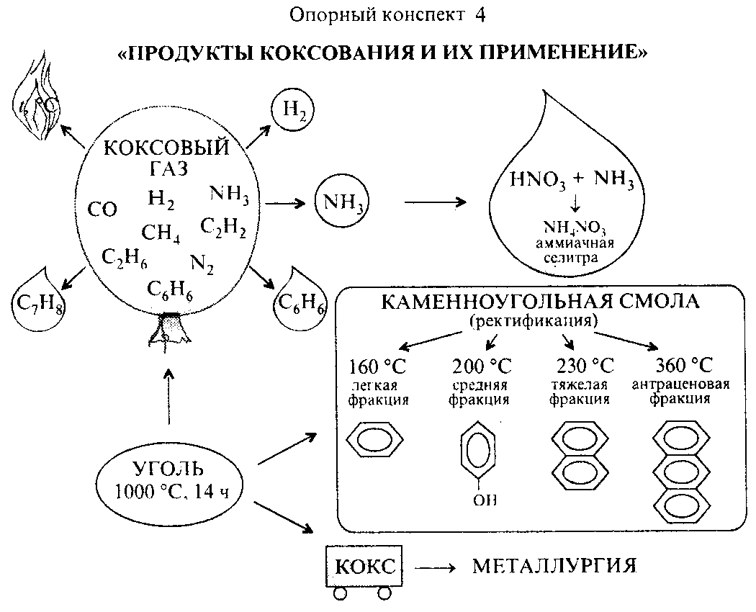

Slide 11
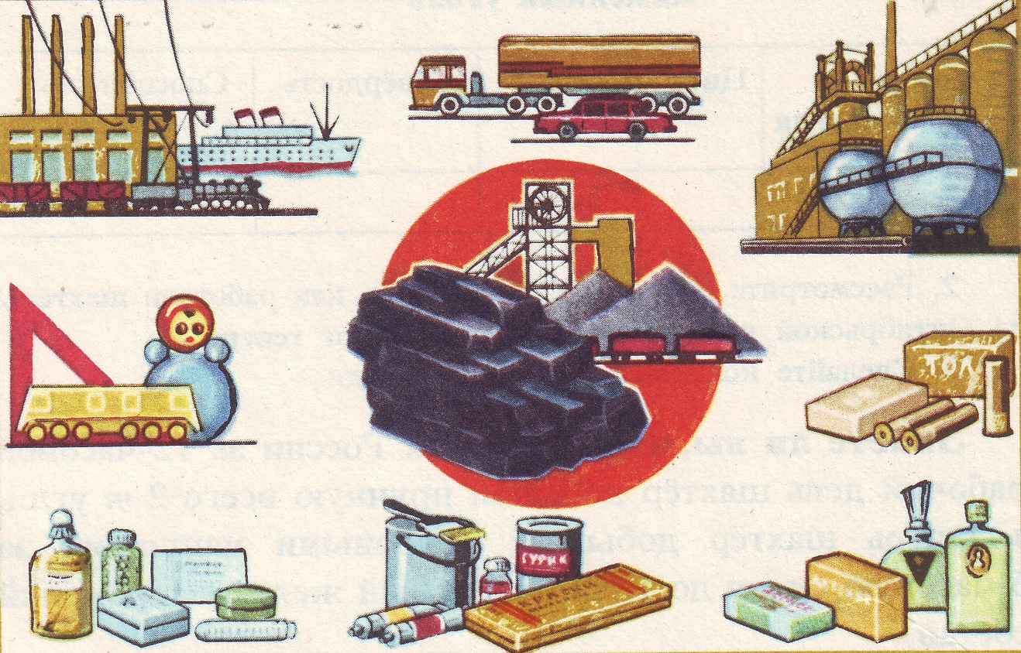
Использование каменного угля

Slide 12
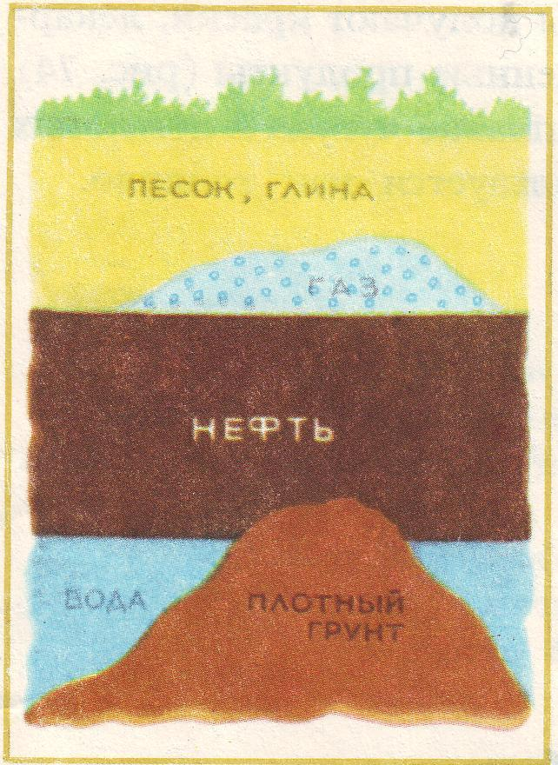
Местонахождение нефти

Slide 13
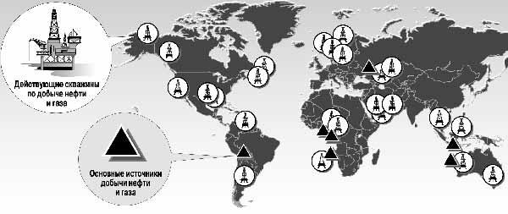
Месторождения нефти

Slide 14
Состав нефти
Нефть | Содержание углеводородов в весовых %
 | Парафины | Нафтены | Ароматические
Грозненская парафинистая | 41 | 47 | 12
Туймазинская | 17 | 38 | 24
Доссорская | 17 | 73 | 9
Шимбайская | 35 | 30 | 31
Ромашкинская | 41 | 32 | 27

Slide 15
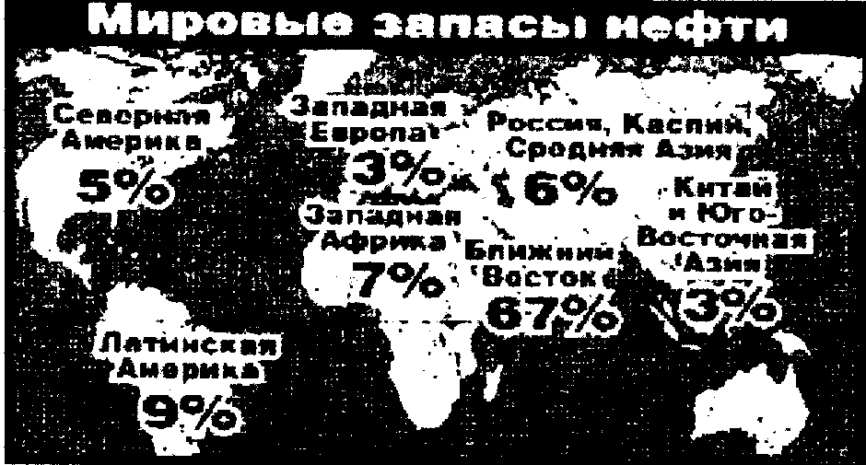
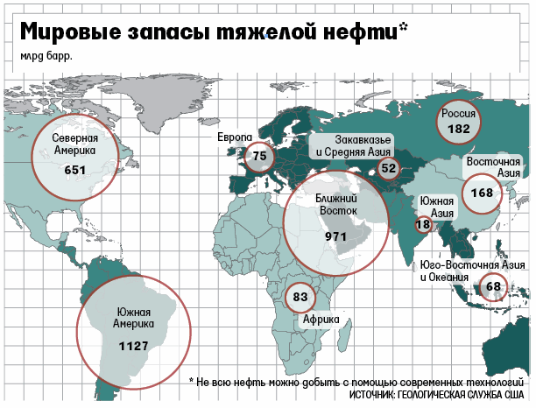

Slide 16
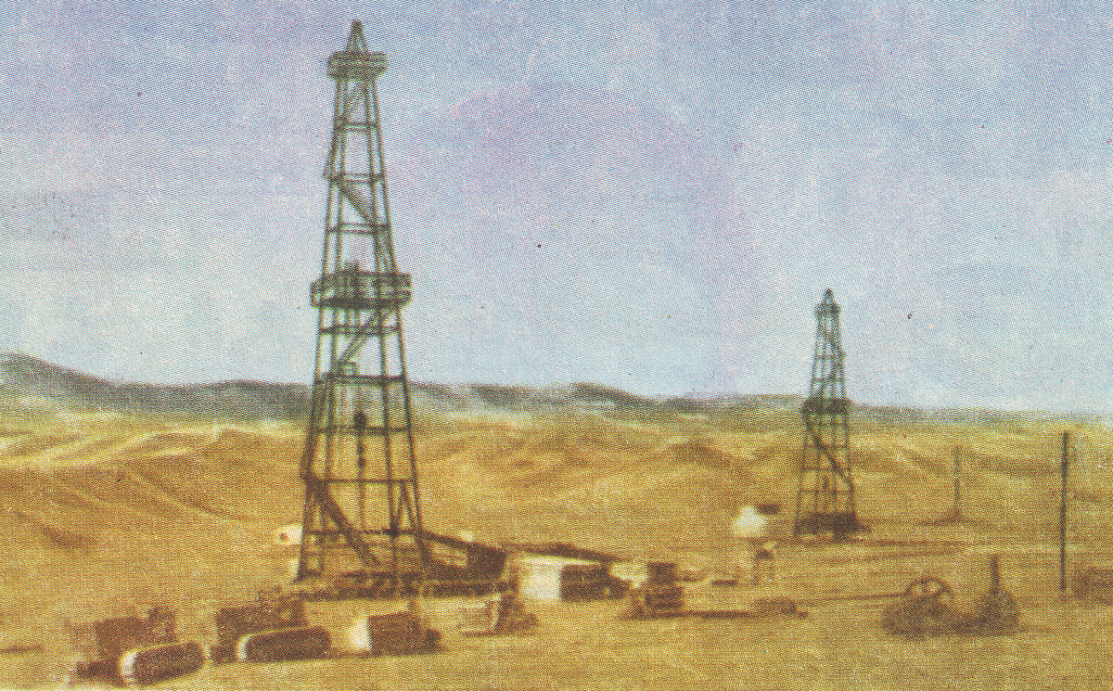
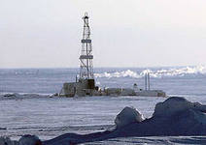
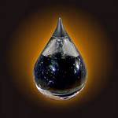
Добыча нефти
Суточная добыча нефти в России в июле 2009 года составила 9,91 миллиона баррелей.

Slide 17
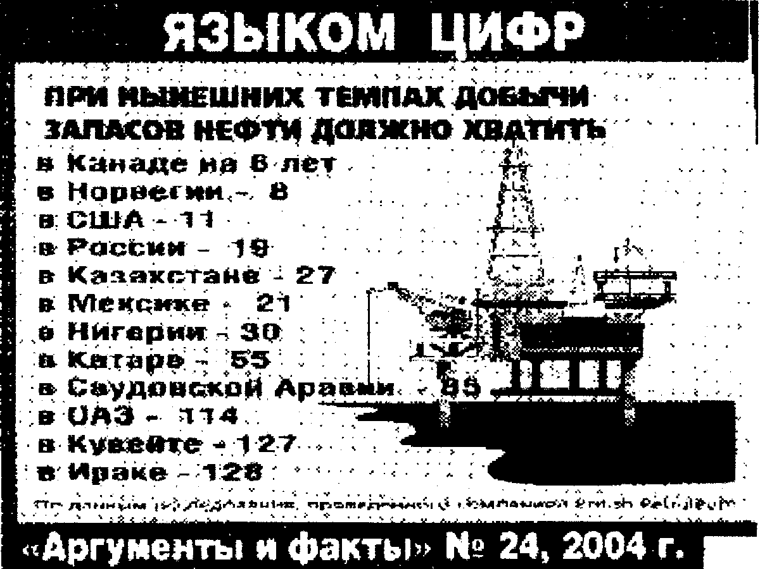

Slide 18
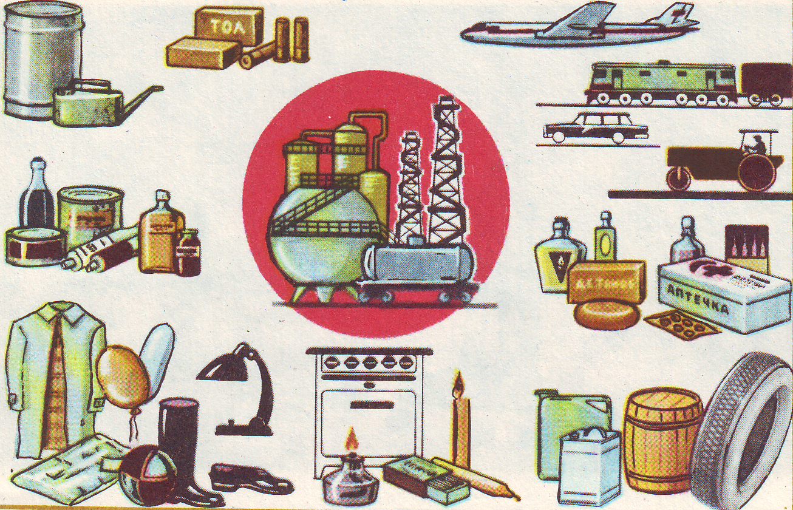
Использование нефти

Slide 19
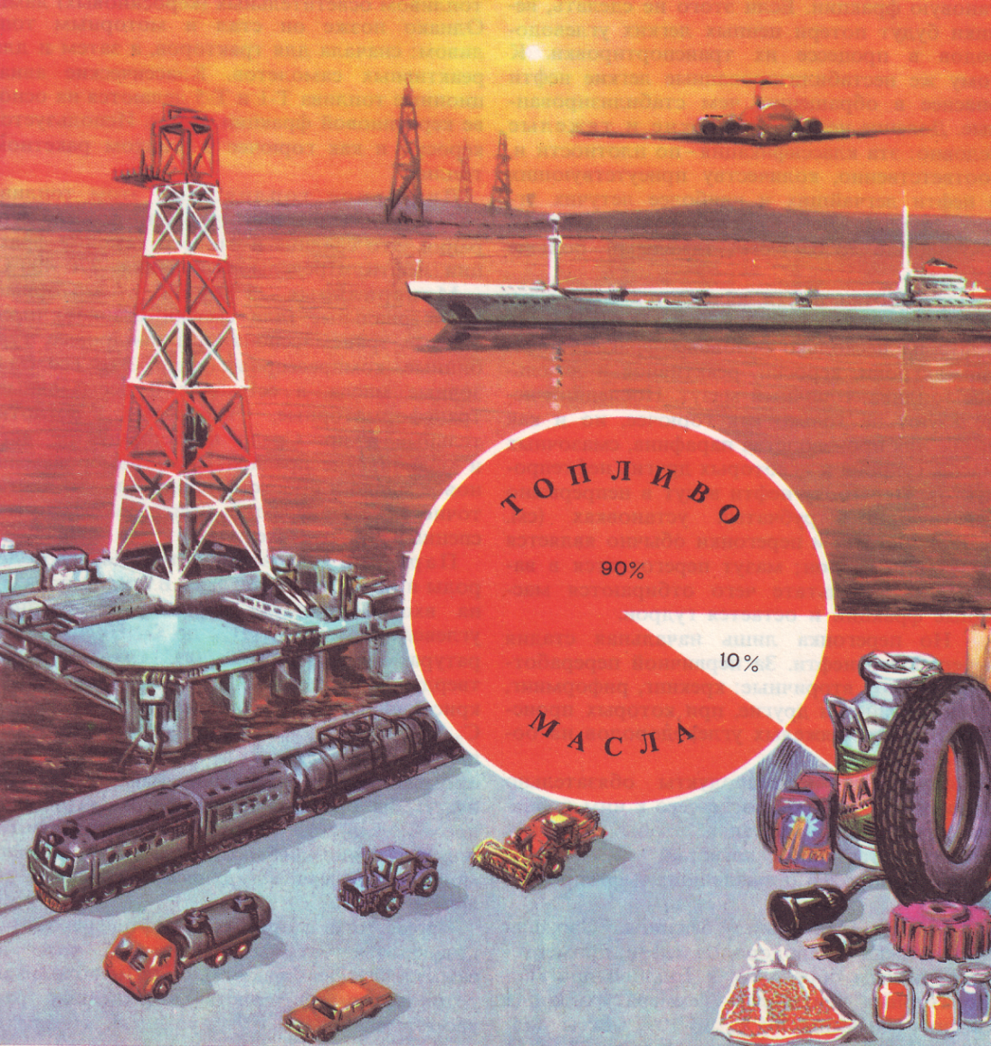
В мировой нефтехимии около90% добываемой нефти идет на производство горючего и минеральных масел.

Slide 20
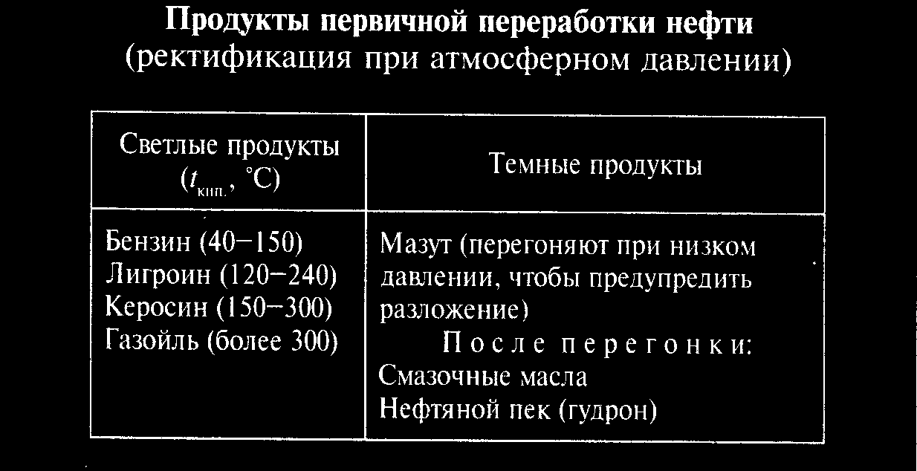

Slide 21
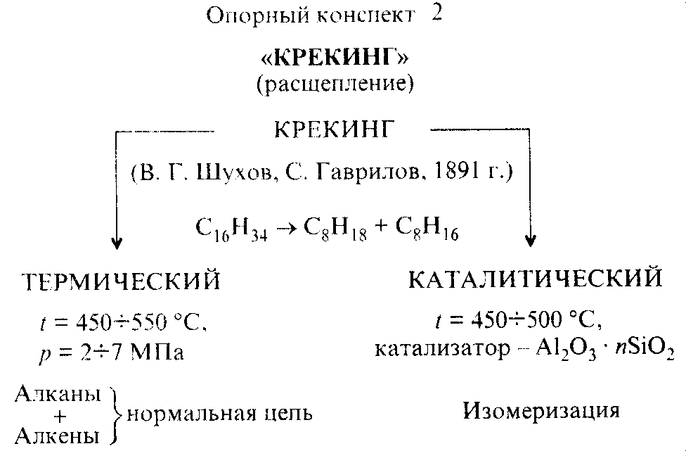

Slide 22
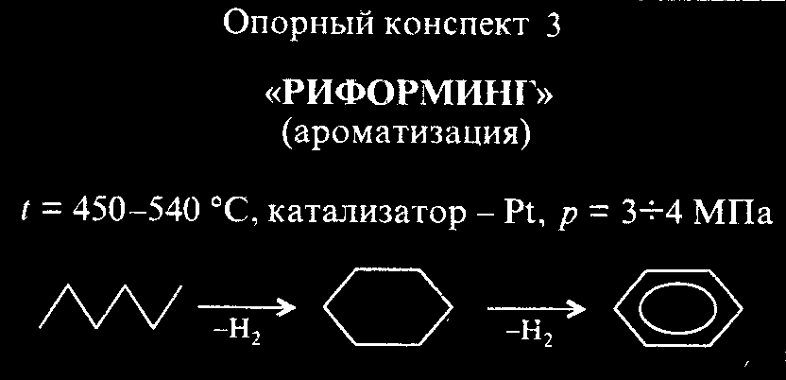

Slide 23
На основании данных количественного анализа о содержании химических элементов установите формулу углеводорода, входящего в состав грозненской нефти. Вариант 1. Массовая доля углерода 82,75%, массовая доля водорода 17,24%. Относительная плотность по водороду 29. Вариант 2. Массовая доля углерода 80%, массовая доля водорода 20%. Относительная плотность по водороду 15.

Slide 24
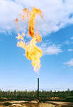
Экологические проблемы
Несовершенство технологии добычи нефти и газа, их транспортировки обуславливает постоянное сжигание объёма газа на тепло-агрегатах компрессорных станций и в факелах. На долю компрессорных станций приходится около 30% этих выбросов. На факельных установках ежегодно сжигается около 450 тыс. тонн природного и попутного газа, при этом в атмосферу поступает более 60 тыс. тонн загрязняющих веществ.
Добыча угля приводит к образованию «лунных» ландшафтов – терриконов, т.е. отвалов пустой породы.
Президент РФ Дмитрий Медведев распорядился принять конкретные меры по прекращению практики нерационального использования попутного нефтяного газа.

Slide 25
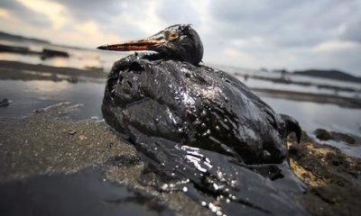
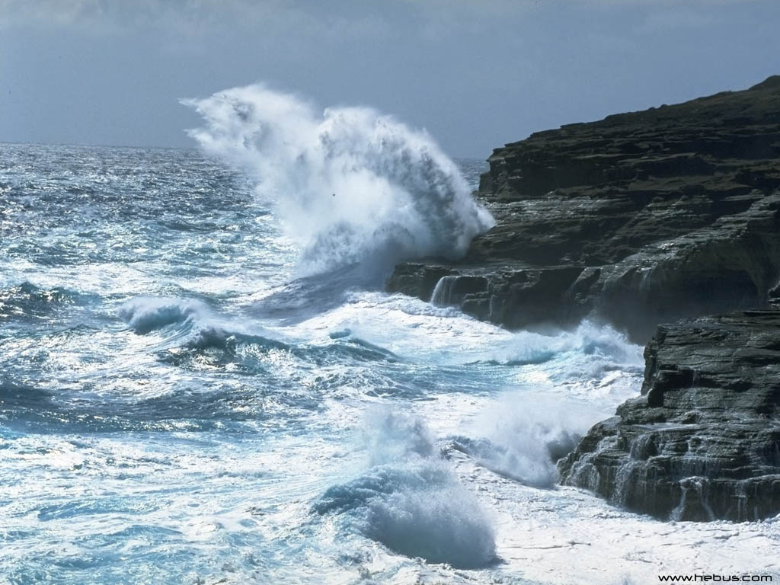
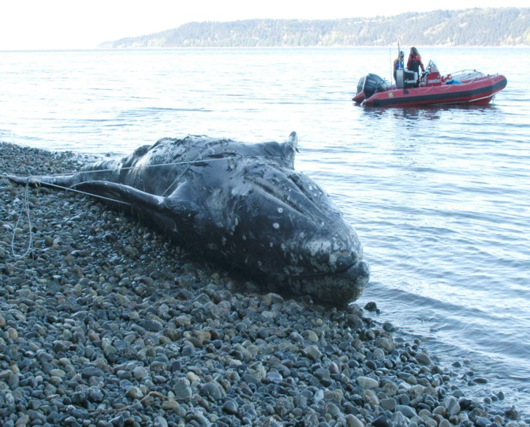
Ежедневно в мире сливается в океан 18 тыс. тонн нефти.

Slide 26
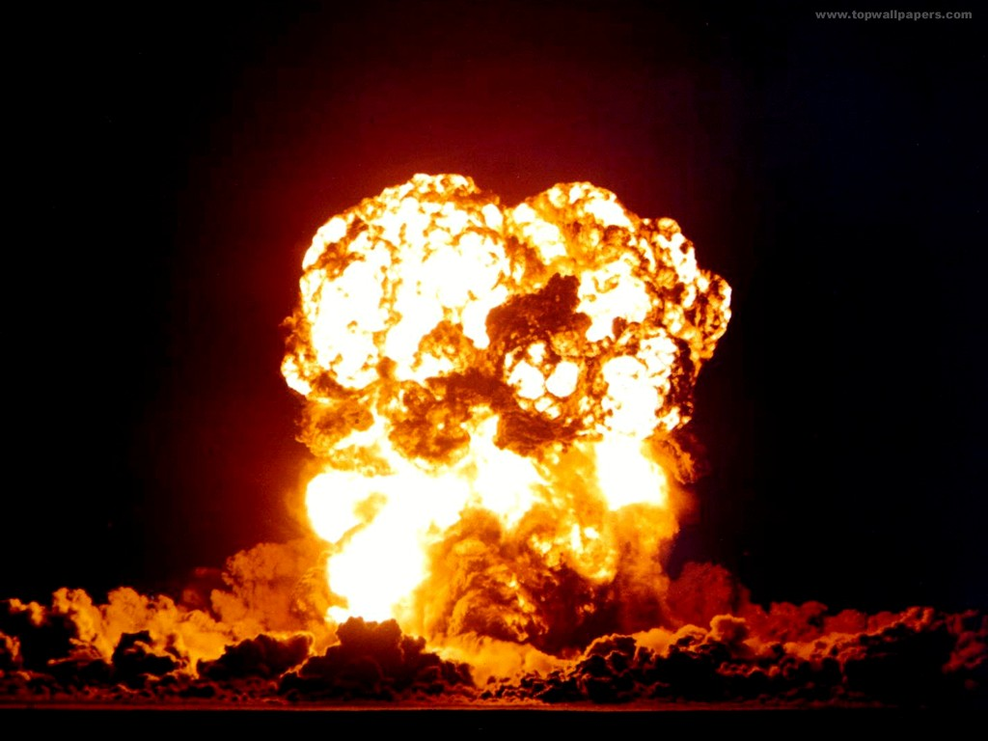
Сжигается до 90 тыс. тонн нефти

Slide 27
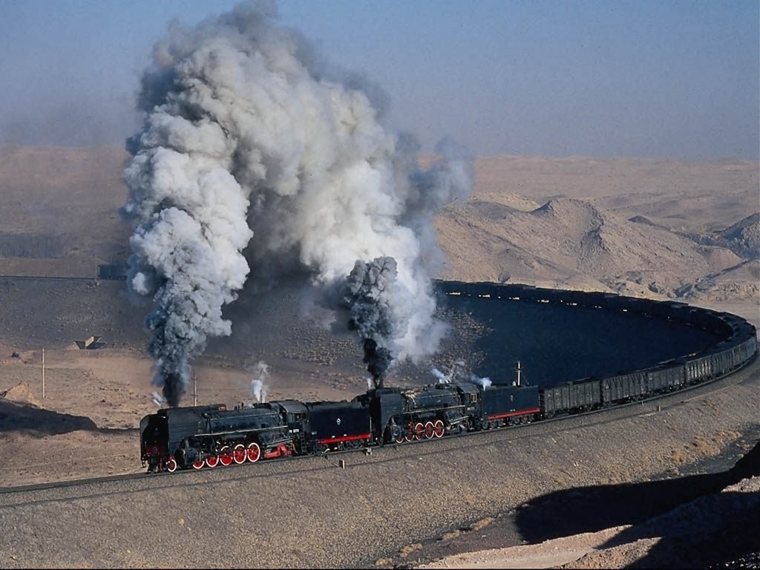
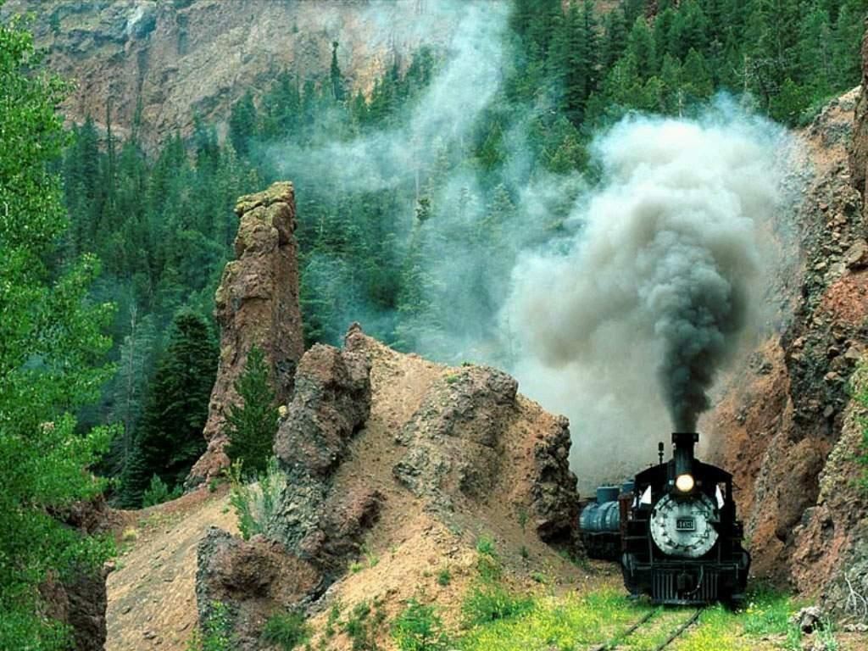
56 млн. тонн углекислого газа выбрасывается в атмосферу.

Slide 28
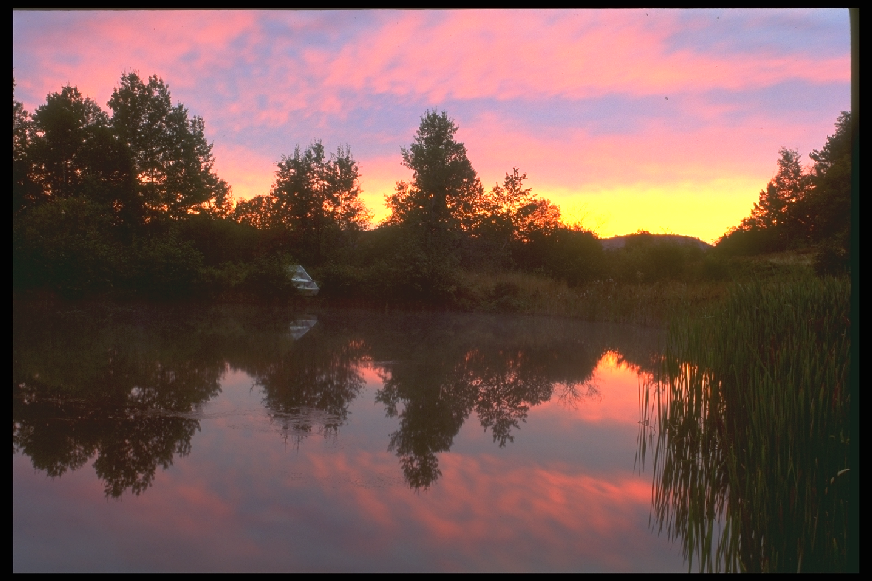
Слова пророк Иеремии: «Я ввел вас в Землю плодоносную, чтобы вы питались плодами и добром ее, а не вошли и оскверняли Землю мою и достояние мое сделали мерзостью».

